Slide 1
LIBRAR – CONCEITOS BÁSICOS DE LIBRAS USANDO REALIDADE AUMENTADA E REALIDADE VIRTUAL
Aluno(a): Luan Ribeiro da Silva
Orientador: Dalton Solano dos Reis

Slide 2
Roteiro
Introdução
Objetivos
Fundamentação teórica
Trabalhos correlatos
Requisitos
Especificação
Implementação
Resultados e discussões
Conclusões e sugestões
Extensões

Slide 3
Introdução
Ensino da Libras nas escolas
Tornar mais divertido
Inclusão da tecnologia
Notes:
Muitas escolas estão inserindo em sua grade curricular a matéria de Libras, principalmente nas fases iniciais, para que os alunos conheçam essa linguagem, e também para aumentar a relação entre os alunos surdos e ouvintes.
Com isso, esse projeto disponibiliza um sistema para auxiliar na sala de aula o ensino da Libras, tonando mais divertido, e ao mesmo tempo gerando a inclusão de novas tecnologias para as salas de aula.

Slide 4
Objetivos
Disponibilizar um sistema na plataforma móvel para o aprendizado dos conceitos básicos da Libras.
Notes:
Diante do exposto, o objetivo geral do trabalho é

Slide 5
Objetivos
Disponibilizar ao usuário a possibilidade de visualizar todas as letras do alfabeto e algarismos numéricos em uma mão virtual 3D
Disponibilizar ao usuário um jogo usando RA para poder entender os conceitos básicos da Libras
Disponibilizar ao usuário um jogo usando RV para o mesmo ter um ponto de vista diferente do sinal na Libras enquanto entende os conceitos básicos
Notes:
E os objetivos específicos são

Slide 6
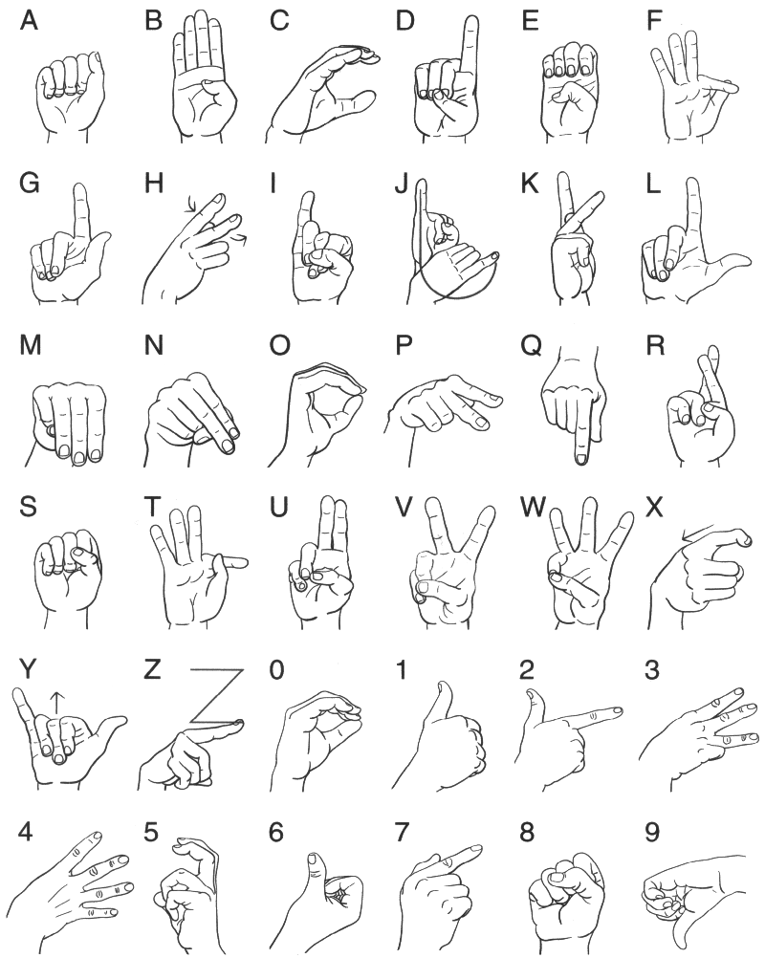
Fundamentação Teórica
Libras
Língua Brasileira de Sinais
Língua oficial dos deficientes auditivos
É uma língua gestual-visual
Português: sujeito → verbo → objeto
Libras: Objeto → verbo → sujeito
Português: eu vou para casa
Libras: casa vou eu
Notes:
Gestos e expressões faciais para se comunicar, que são percebidos através da visão
A libras possui uma estrutura frasal diferente das outras

Slide 7
Fundamentação Teórica
Realidade Aumentada
É uma interação entre o mundo real e virtual
Notes:
Realizando isso inserindo objetos virtuais no mundo real, de forma que o usuário nem perceba que é um objeto virtual.
Nós podemos classificá-la em dois tipos principais, o primeiro que insere objetos virtuais em qualquer ponto do mundo real, que é referente a imagem de cima.
E o segundo que renderiza objetos virtuais em cima de marcadores, que são detectados pelo software, que é referente a segunda imagem.
O tipo utilizado nesse trabalho é da segunda imagem.

Slide 8
Fundamentação Teórica
Realidade Virtual
Interação com o usuário em um ambiente tridimensional
Sentido predominante é a visão
Notes:
É levar o usuário para dentro de um ambiente totalmente virtual.
Onde o sentido predominante será a visão, porém o tato e a visão também podem ser explorados.
Ela pode ser classificada em dois tipos principais, imersiva e não imersiva.
Imersiva é quando o usuário é transportado totalmente para o ambiente virtual, porém tendo a impressão que está no mundo real, conforme a figura da esquerda.
Não imersiva é quando o usuário é levado parcialmente para o ambiente virtual, porém ele consegue perceber que está no mundo real, conforme a figura da direita.

Slide 9
Trabalhos Correlatos
Realidade aumentada como ferramenta de apoio na alfabetização de crianças com surdez usuárias da língua brasileira de sinais
Notes:
Agora será apresentado os três trabalhos correlatos que foram usados neste trabalho.
O primeiro é

Slide 10
Trabalhos Correlatos
Aprendendo números em libras com a tecnológica da realidade aumentada

Slide 11
Trabalhos Correlatos
Jogando com a realidade aumentada e aprendendo libras

Slide 12
Requisitos
Requisitos funcionais
ter uma mão 3D para exibir o sinal em Libras
módulo para visualizar cada letra ou algarismo numérico em Libras
ter a possibilidade de rotacionar a mão 3D
módulo para treinar Libras com um jogo associativo usando realidade aumentada
utilizar oito marcadores de RA para o jogo associativo
exibir no lado esquerdo da tela os resultados do jogo associativo
módulo para treinar Libras com um jogo de raciocínio rápido usando realidade virtual e HMD

Slide 13
Requisitos
Requisitos funcionais
exibir um contador regressivo de vinte e cinco segundos durante o jogo de raciocínio rápido
exibir a quantidade de erros cometidas durante o jogo de raciocínio rápido, podendo ser no máximo duas vezes
tela inicial para escolher se o conteúdo será em cima de letras ou algarismos numéricos
botões para o usuário voltar a tela inicial, voltar a tela para escolher o conteúdo do módulo e executar novamente as animações dos sinais

Slide 14
Requisitos
Requisitos não funcionais
executar o sistema em dispositivos móveis com sistema operacional Android e iOS
utilizar o ambiente de desenvolvimento Unity para o desenvolvimento do sistema
utilizar o Vuforia junto com o Unity para o desenvolvimento da RA no sistema
utilizar o Google VR junto com o Unity para o desenvolvimento da RV no sistema
executar o sistema no modo offline

Slide 15
Especificação

Slide 16
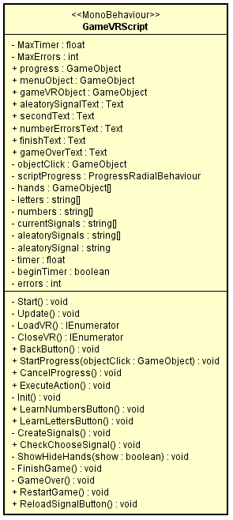
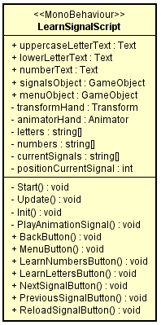
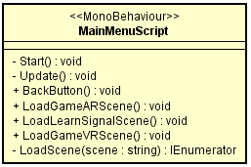
Especificação

Slide 17
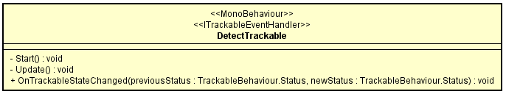
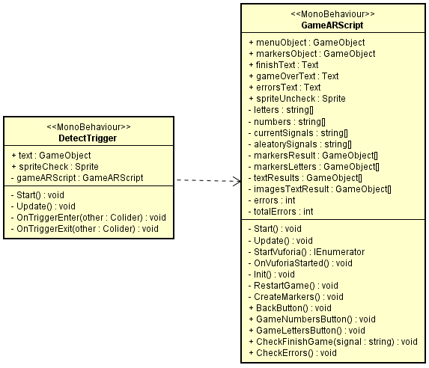
Especificação

Slide 18
Especificação

Slide 19
Especificação

Slide 20
Implementação
Ferramentas utilizadas
Unity 3D
SDK Vuforia
SDK Google VR
Augmented reality marker generator
Photoshop
CadNav
Blender

Slide 21
Implementação
Marcadores

Slide 22
Implementação
Mão 3D

Slide 23
Implementação
Animações dos sinais

Slide 24
Implementação
Animações dos sinais

Slide 25
Implementação

Slide 26
Implementação

Slide 27
Implementação

Slide 28
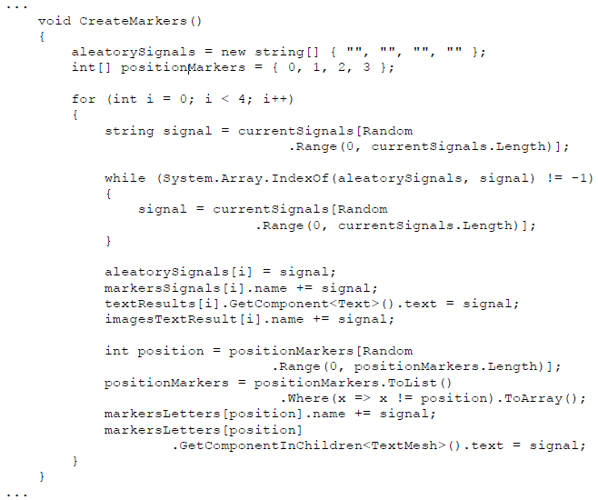
Implementação

Slide 29
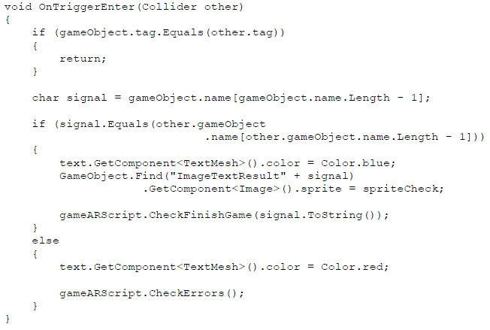
Implementação

Slide 30
Implementação

Slide 31
Implementação

Slide 32
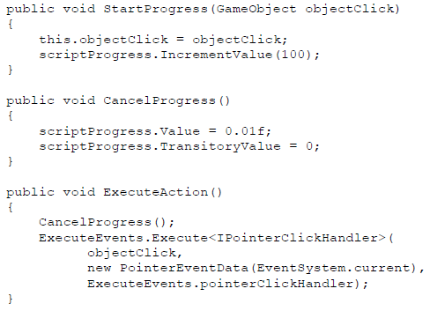
Implementação

Slide 33
Resultados e Discussões
Experimento
ABADA
Turma com 5 alunos
Todos deficientes auditivos e alguns com deficiências psicológicas
Realizado uma demonstração do sistema
Testes acompanhados

Slide 34
Resultados e Discussões
Resultado do experimento
Um pouco de dificuldade no primeiro módulo
Um pouco de dificuldade no início do segundo módulo para associar os marcadores
Um pouco de dificuldade no início do terceiro módulo com o HMD
Alunos que usavam óculos
Padrões de botões
No final, todos ficaram usando sozinho o sistema

Slide 35
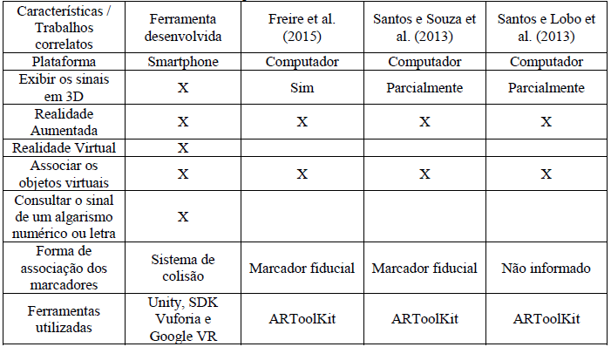

Slide 36
Conclusões e Sugestões
Objetivos do sistema alcançados
Ferramentas utilizadas foram adequadas
Contribuição social
Contribuição científica

Slide 37
Extensões
implementar no segundo módulo a possibilidade de o usuário usar o HMD para poder ficar com as duas mãos livres para manusear os marcadores
criar um sistema de pontuação por usuário para o segundo e terceiro módulo do sistema
implementar uma interface em Libras para o sistema
melhorar o desempenho do segundo módulo de RA, para funcionar melhor em smartphones e tablets com hardware mais limitado

Slide 38
Apresentação Prática

